Slide 1
Традиции и реликвии моей семьи
Подготовительная группа «Фантазеры»
Подготовила: Грядунова О.А.
Воспитатель
2023

Slide 2
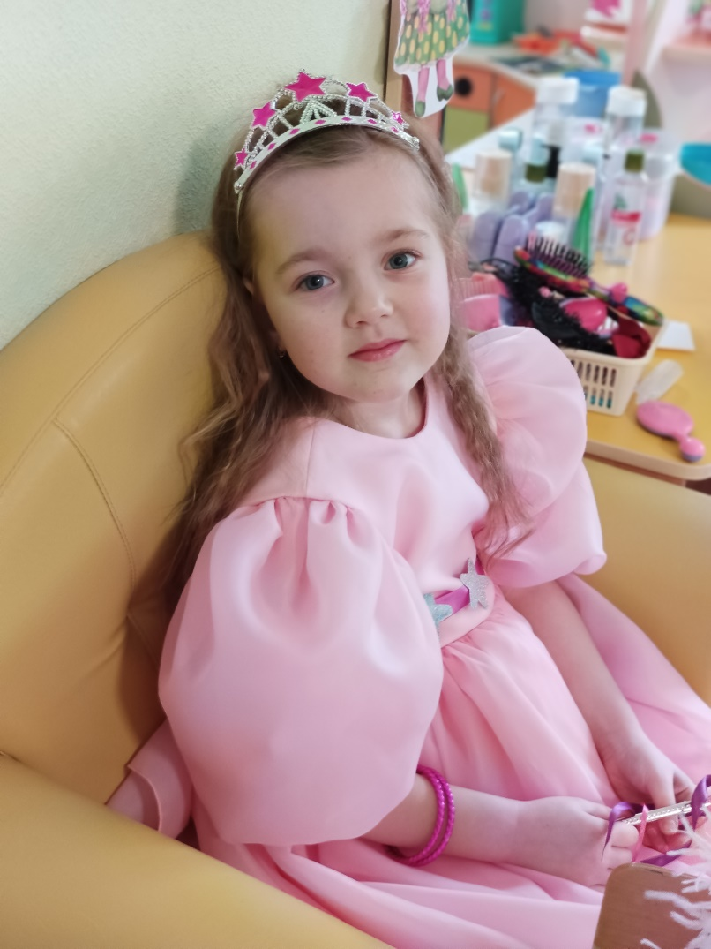
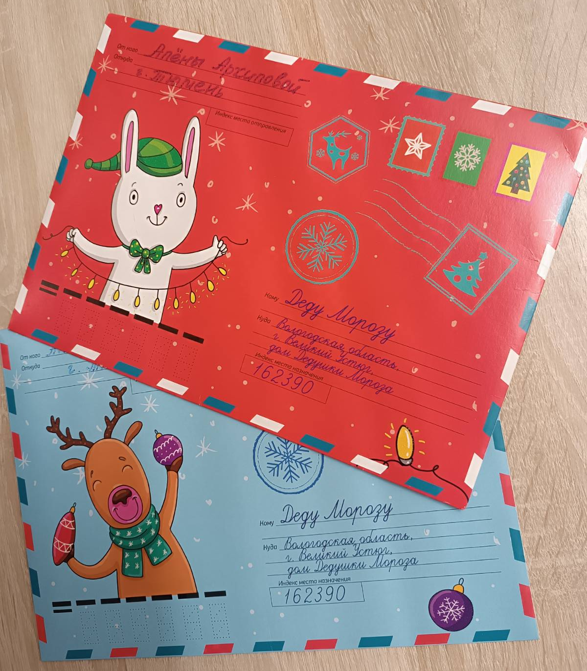
Наша семейная традиция: писать письма
Деду морозу со списком желаний на новый год

Slide 3
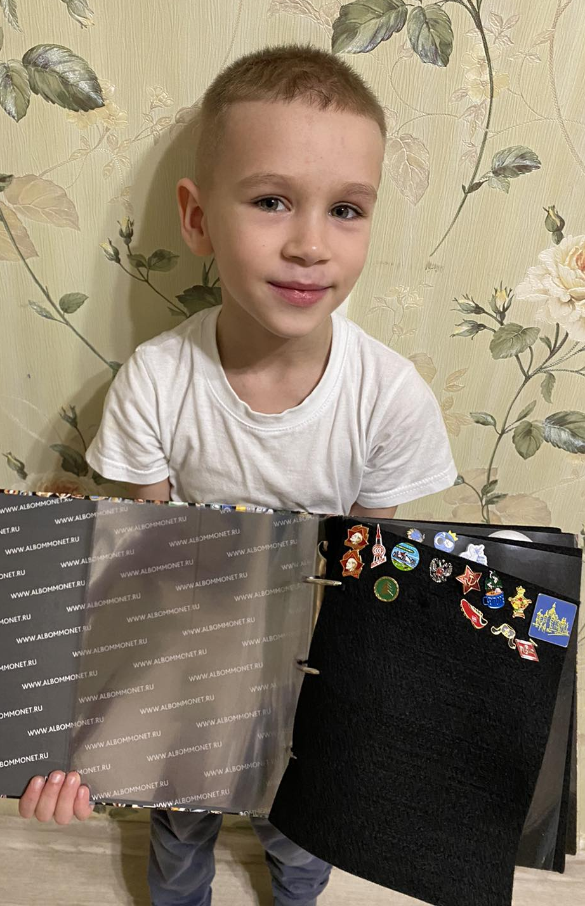
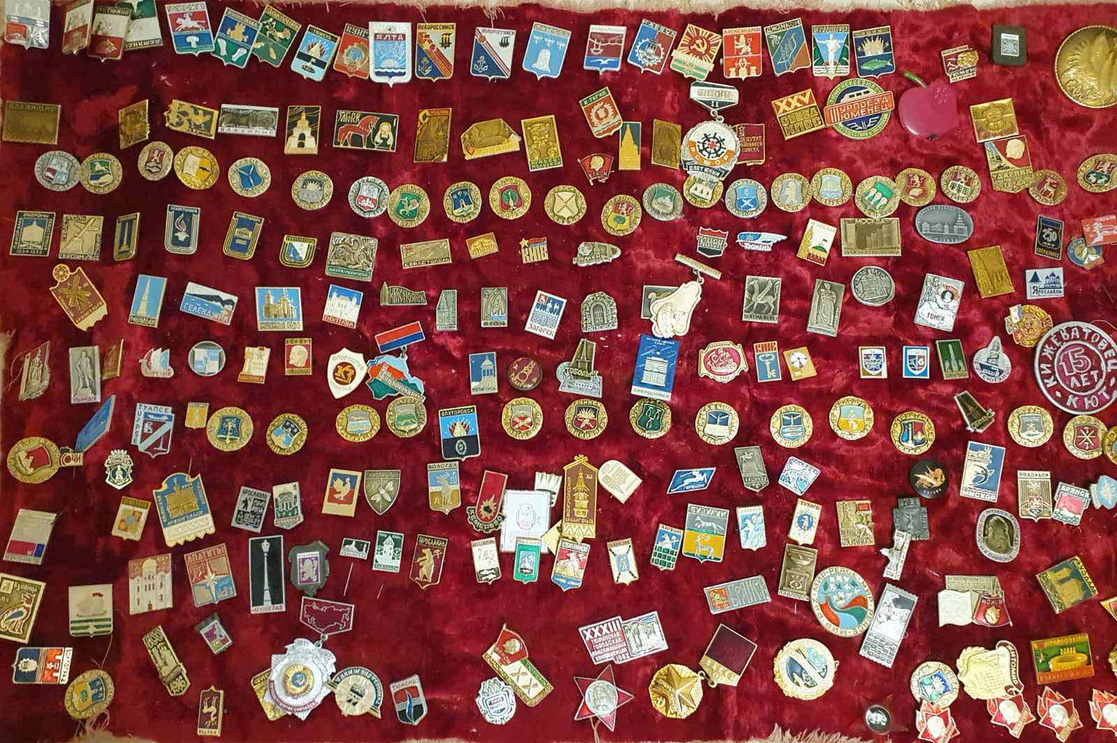
У моего дедушки есть коллекция значков
и я решил продолжать коллекцию

Slide 4
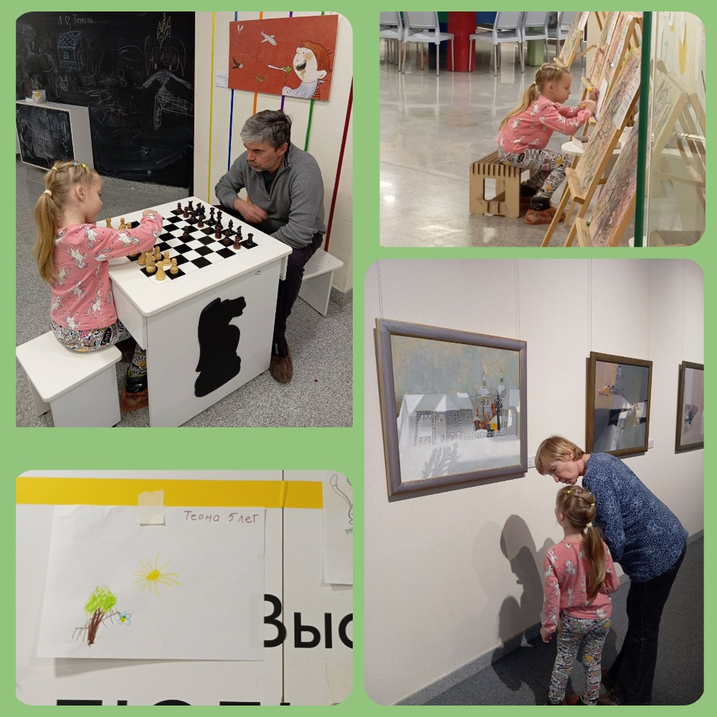
Мы с семьёй очень часто придумываем что то интересное и новое.
Но у нас сложились некоторые семейные традиции. Например с бабушкой и дедушкой мы раз в месяц ходим в музейляндию.
Там очень много всего интересного. Там проводят разные мастер классы, дедушка учит играть в шахматы, с бабушкой любим смотреть разные экспонаты.

Slide 5
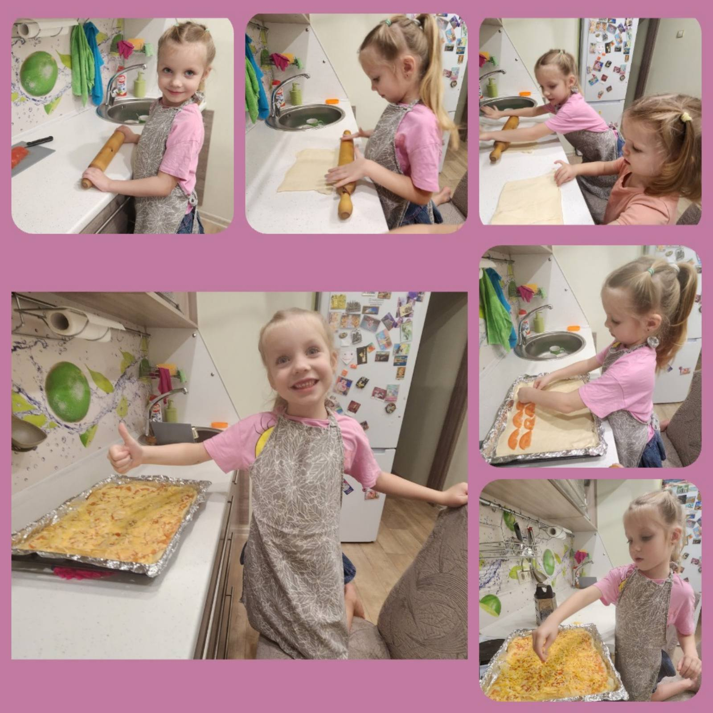
Ещё всей семьёй мы любим есть пиццу, мама готовит её каждые выходные. А сейчас и я помогаю маме готовить пиццу, скоро подрастёт Ариша и тоже будет нам помогать 😊

Slide 6
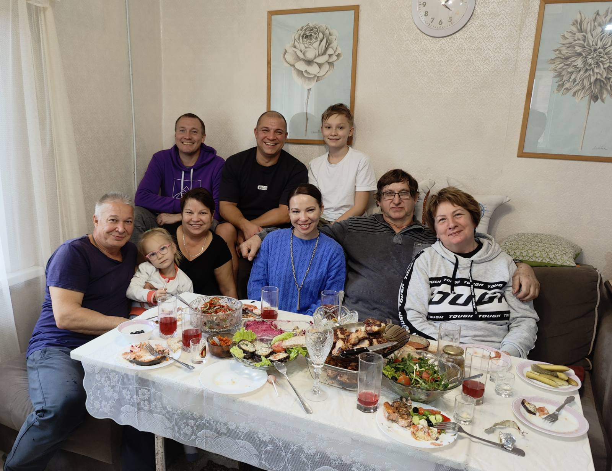
Каждые выходные мы все вместе собираемся на даче.
Ходим в баню.

Slide 7
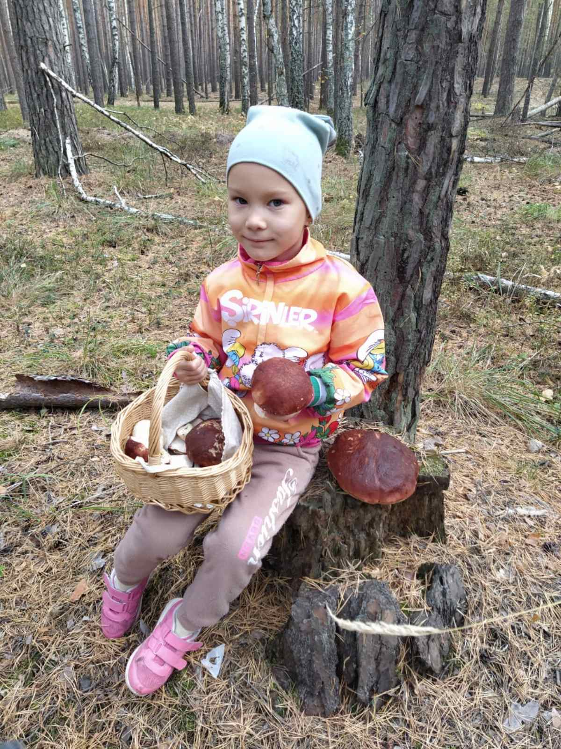
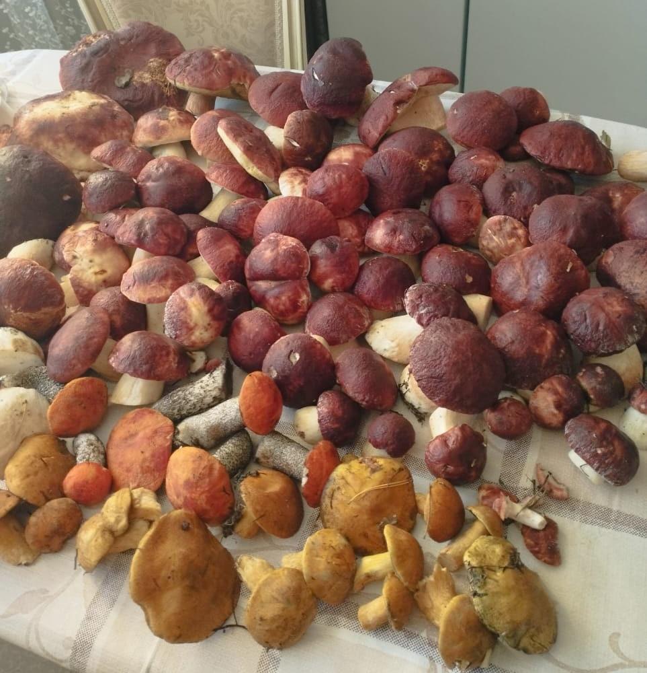
Осенью семьёй ездим в лес и собираем грибы

Slide 8
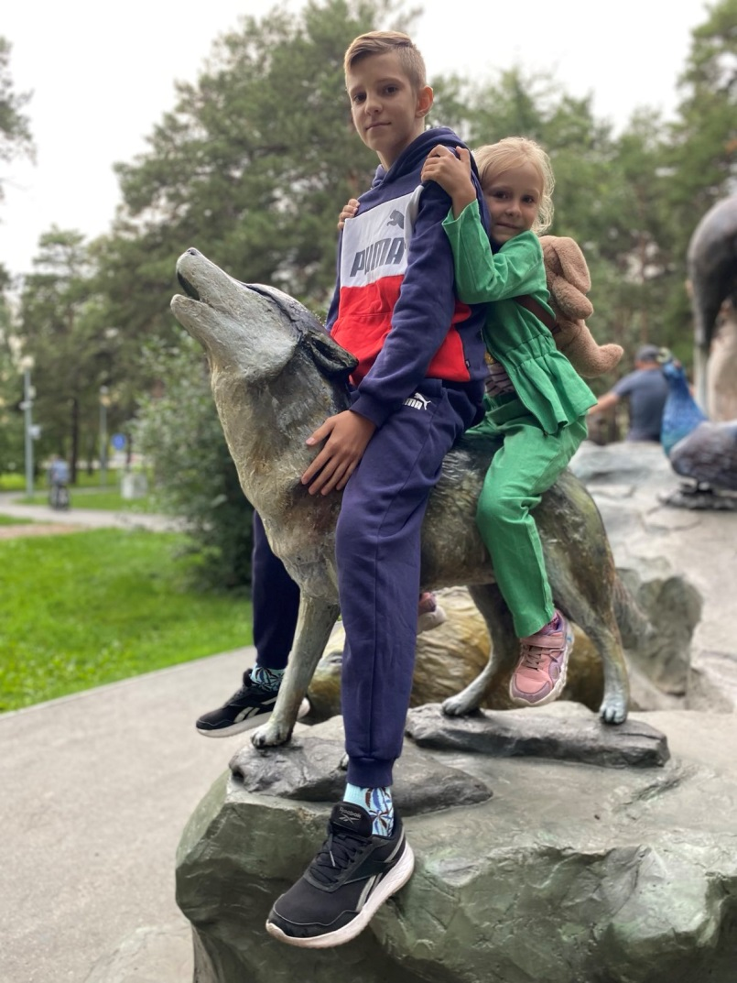
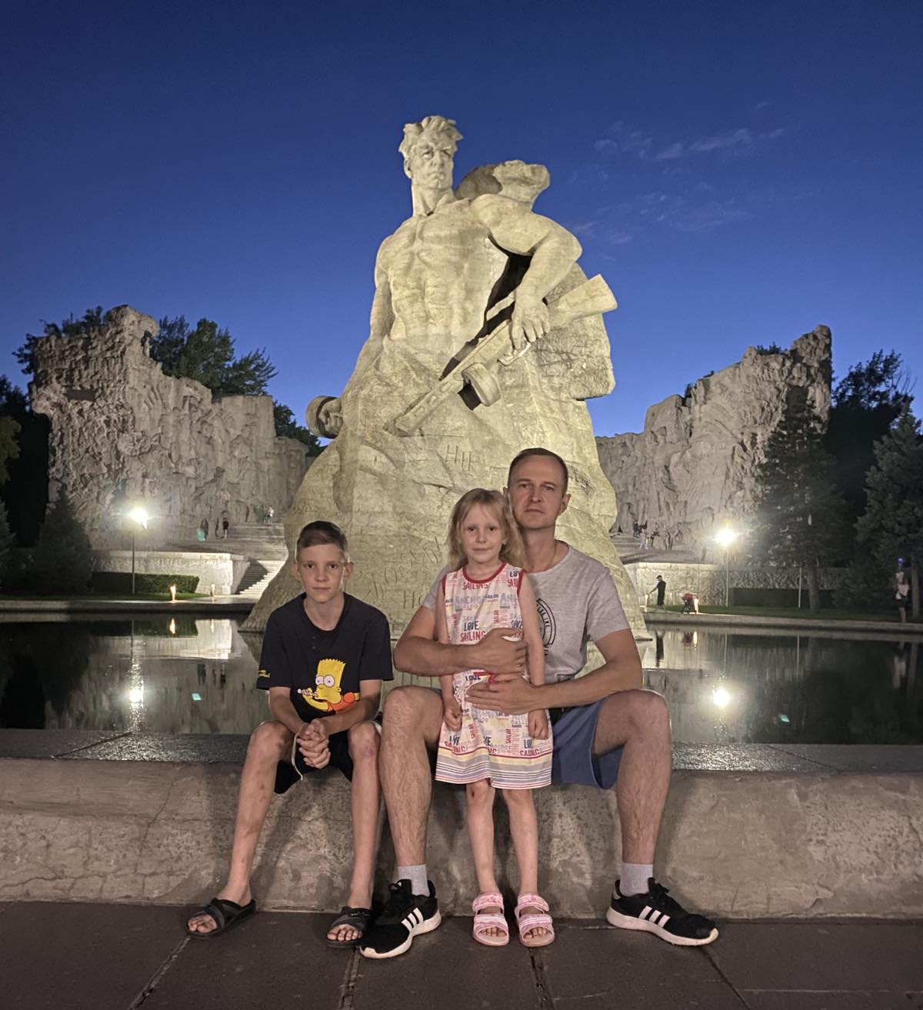
У нас в семье есть традиция: где бы мы не находились, на отдыхе, в другом городе, деревне- мы любим гулять всей семьей пешком.

Slide 9
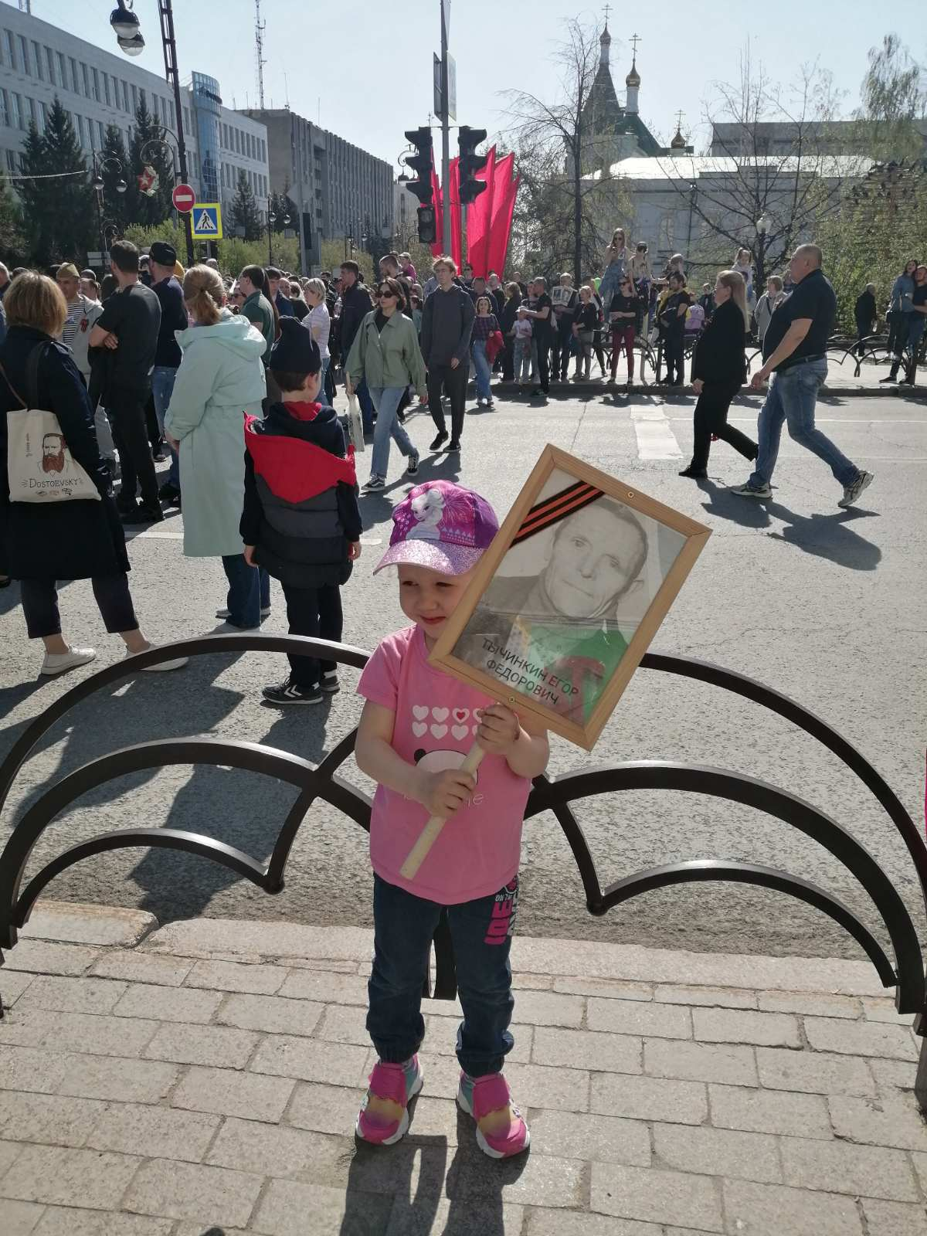
Каждый год мы ходим на Парад Победы.
Это мой прадед Егор.

Slide 10
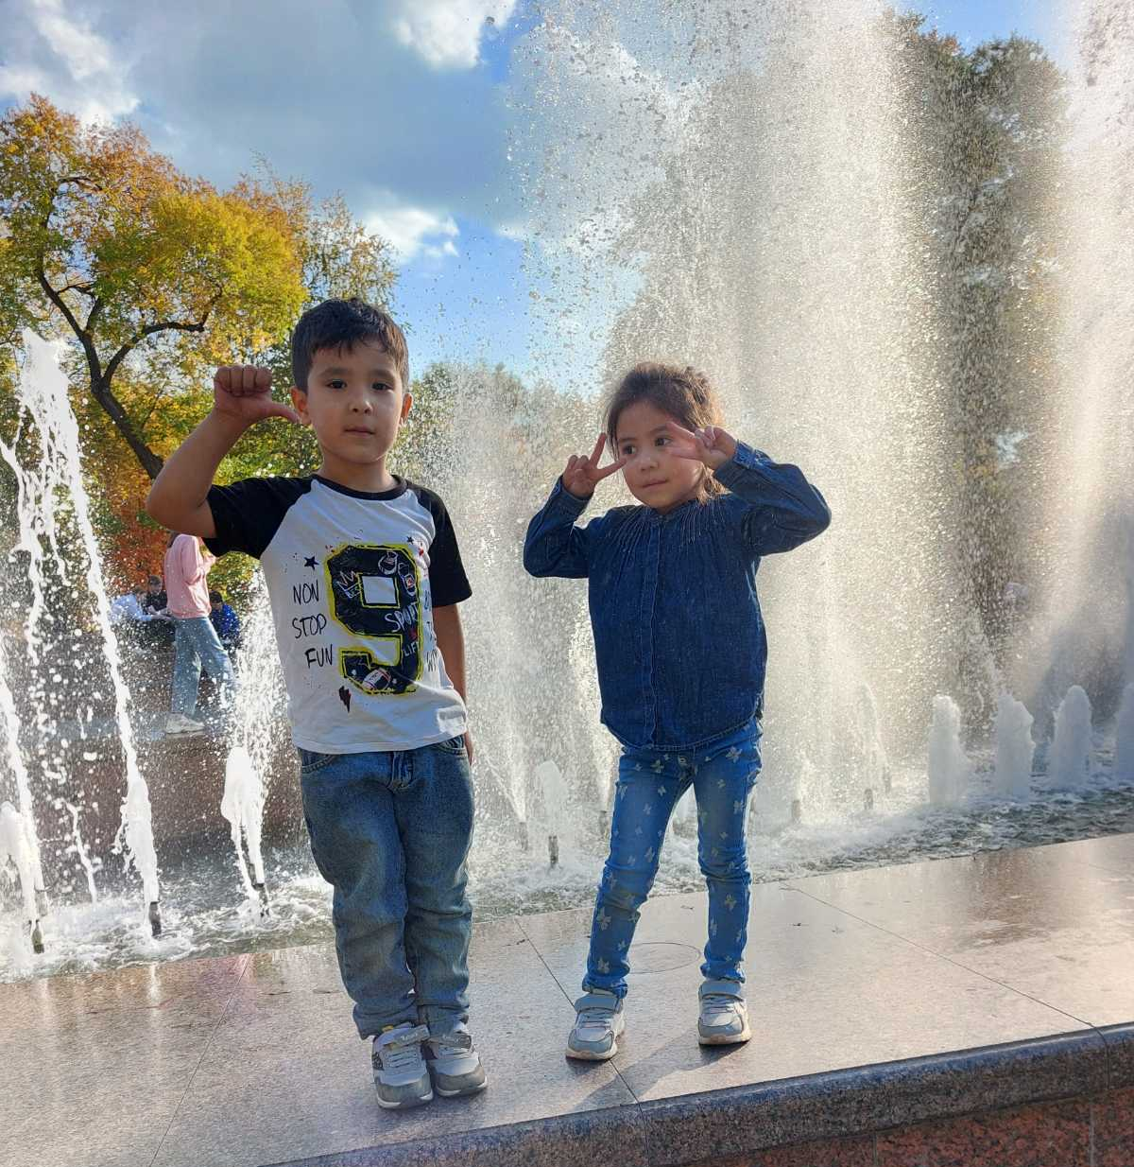
В нешей семье есть множество традиций.
Например одна из них: во время свадьбы невеста всем детям дарит красивые платочки

Slide 11
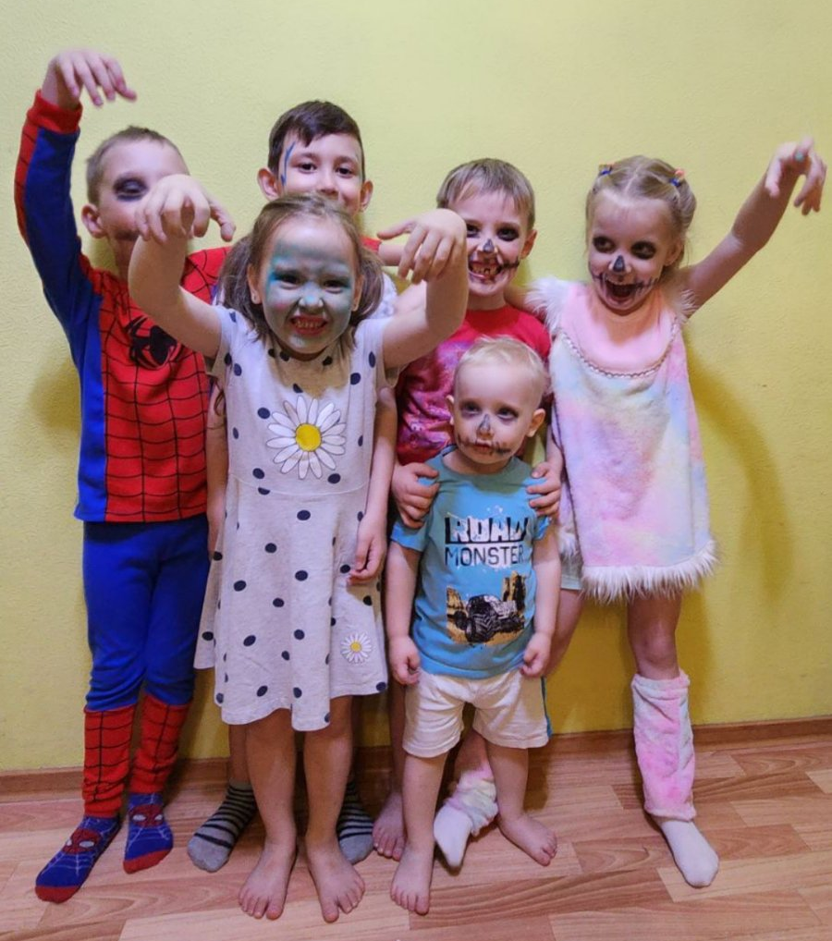
Каждый год мы красим страшные маски на лицах, танцуем и едим сладости

Slide 12
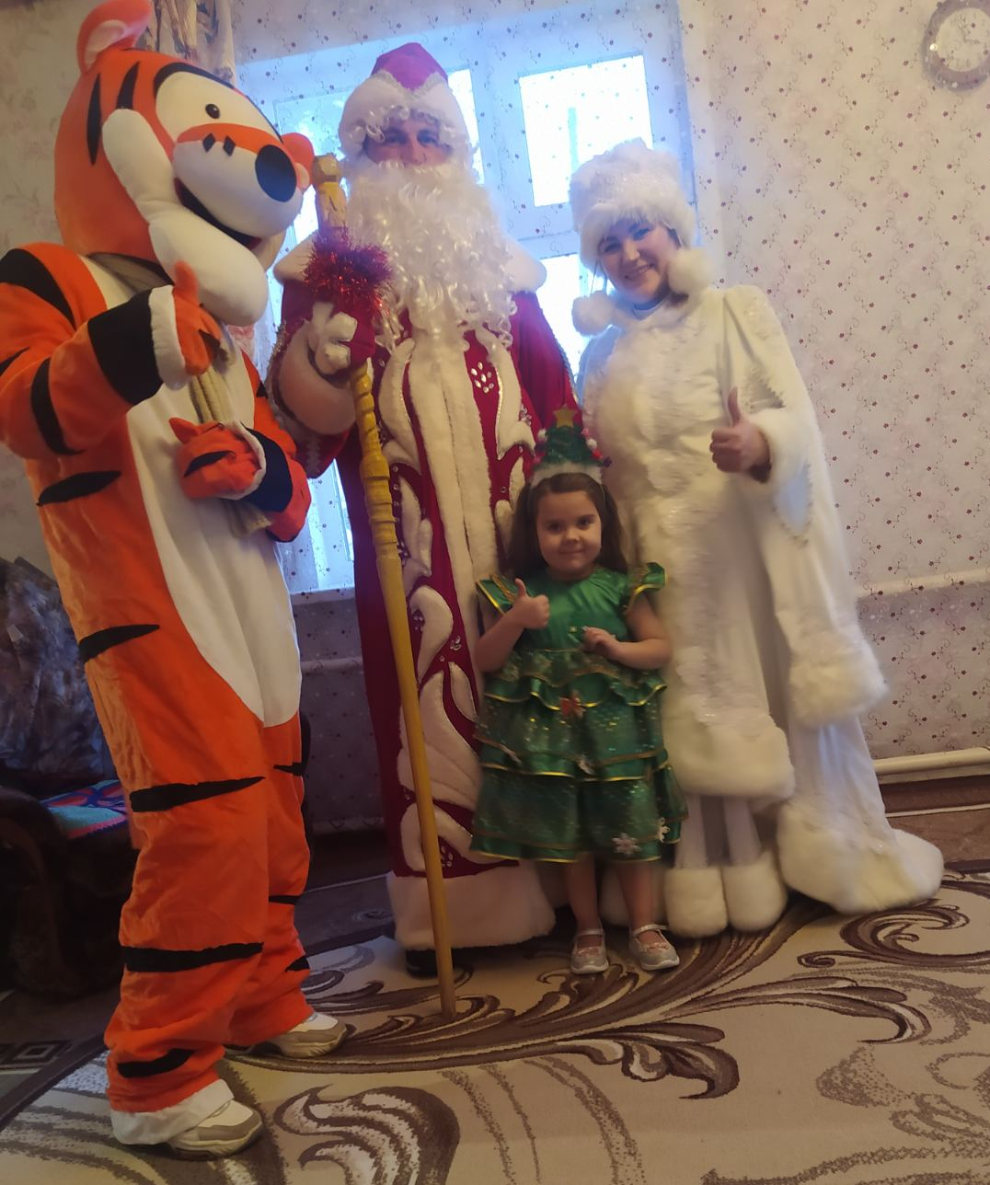
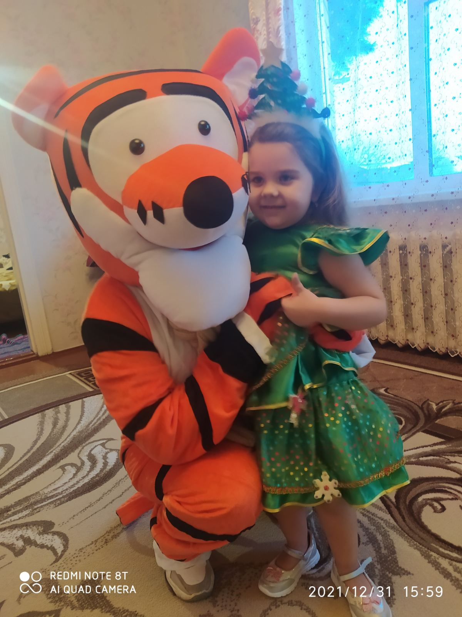
У нас в семье есть традиция: каждый Новый год , мы с родителями ездим к бабушке в деревню и к нам в гости приходят Дед Мороз и Снегурочка. Однажды, они даже взяли с собой тигрулю .

Slide 13
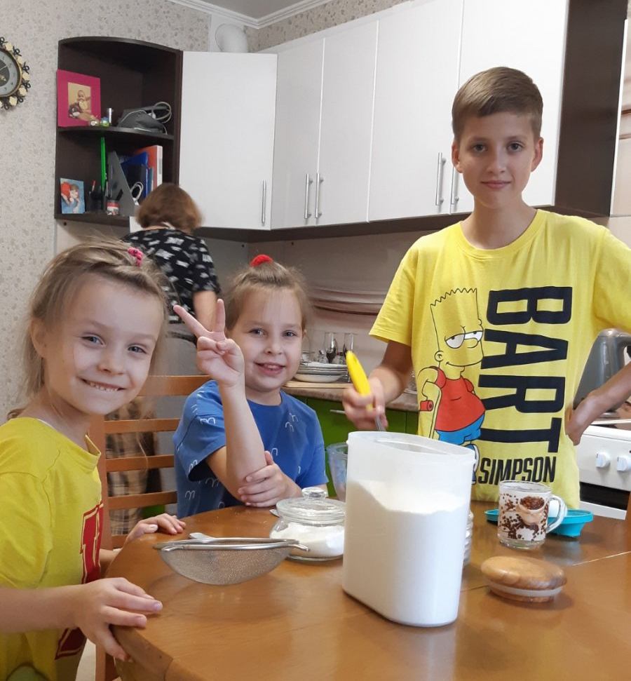
Всей семьей мы любим по выходным ходить к бабушке и печь блинчики!

Slide 14
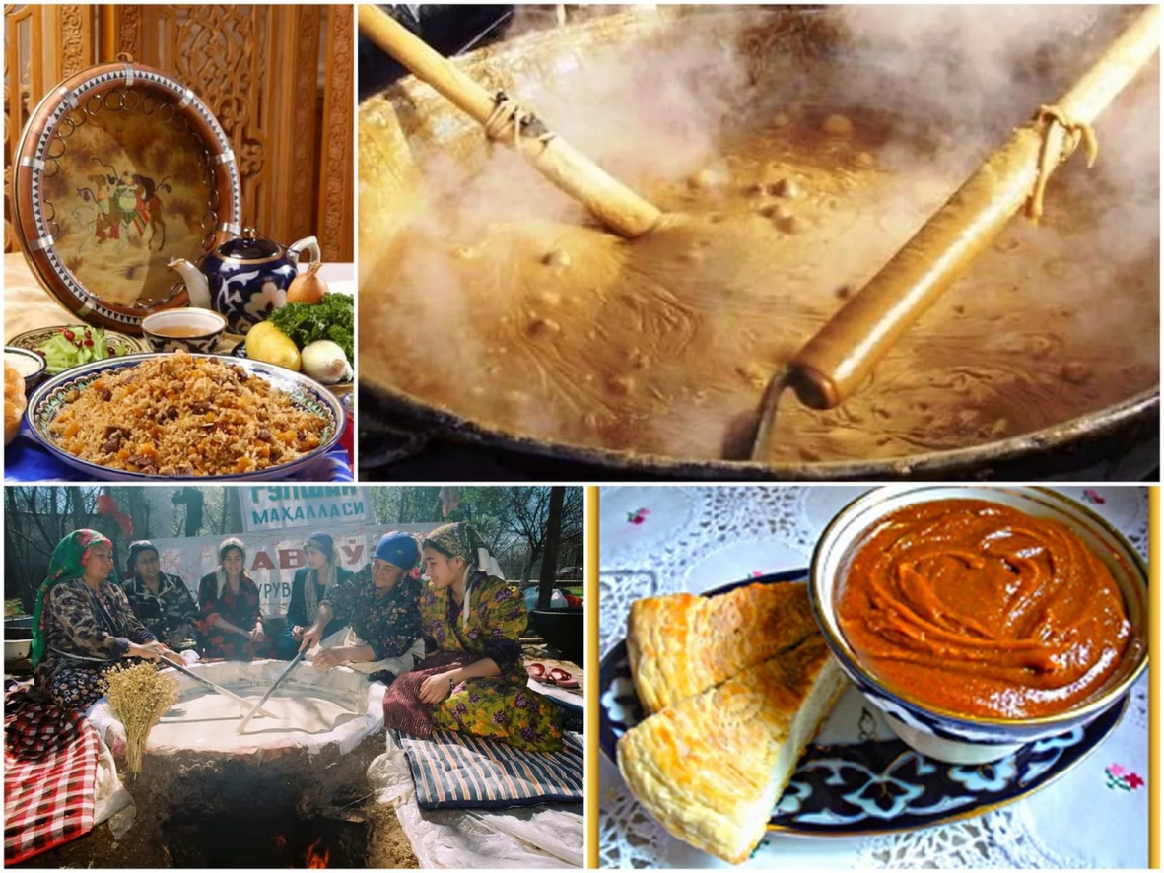
21 марта мы празднуем Новый год всей семьей. Это праздник прихода весны и Нового года.
Традиционное блюдо Сумалак.

Slide 15
